Slide 1



LINUX STARK
PARA MESTRES DO DESENVOLVIMENTO
COMANDOS PARA DOMINAR O LINUX
MARCELO FERREIRA

Slide 2

GUIA ESSENCIAL DE COMANDOS LINUX
Domine o Terminal com Exemplos Práticos e Contextos Reais
Linux é um sistema operacional robusto, utilizado em servidores, desktops, e dispositivos móveis. Dominar seus comandos básicos é essencial para qualquer profissional de TI. Este guia oferece uma introdução aos comandos mais importantes do Linux, com explicações simples e exemplos práticos.

Slide 3
01
NAVEGANDO PELO SISTEMA

Slide 4
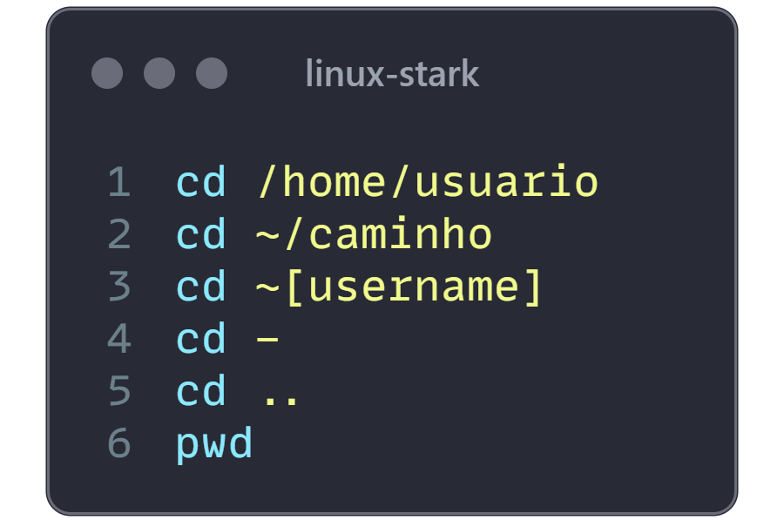
NAVEGANDO PELO SISTEMA DE ARQUIVOS
Mudando de Diretório
1 - Use ‘cd’ para navegar entre diretórios.
2 - Vai acessar diretórios a partir da home de qualquer lugar.
3 - Para acessar o diretório inicial de outro usuário.
4 - Para mover para os diretórios anteriores.
5 - Para subir diretório acima.
6 - Para saber em qual diretório você está.

Slide 5
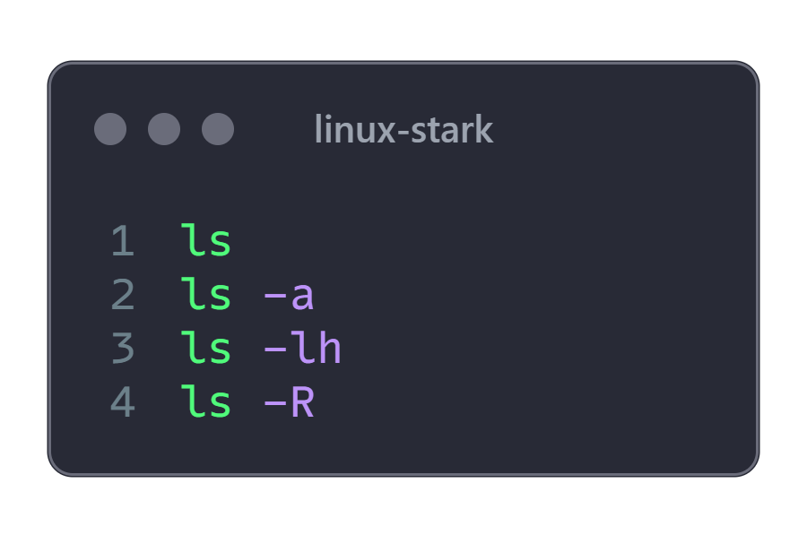
Navegando pelo Sistema de Arquivos
Listando Conteúdo de Diretórios
1 - O comando ‘ls’ lista o conteúdo de um diretório.
2 - Para listar todos os arquivos, incluindo ocultos.
3 - Vai listar todos os tamanhos de arquivos,
como MB, GB ou TB.
4 - Vai listar todos os arquivos nos subdiretórios.

Slide 6
02
MANIPULANDO ARQUIVOS E DIRETÓRIOS

Slide 7
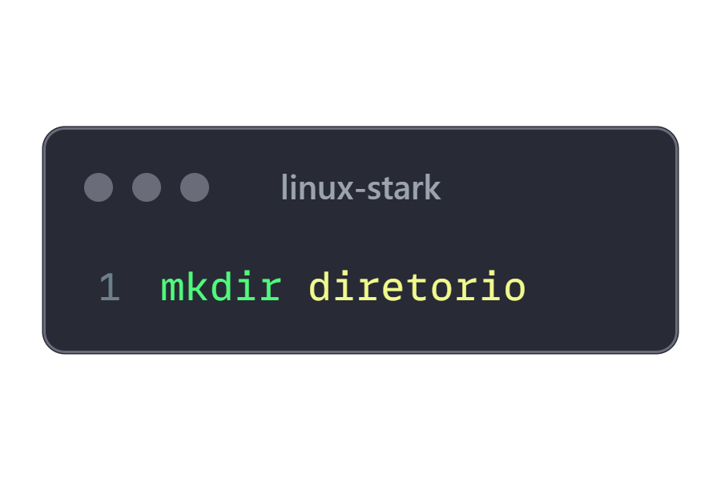
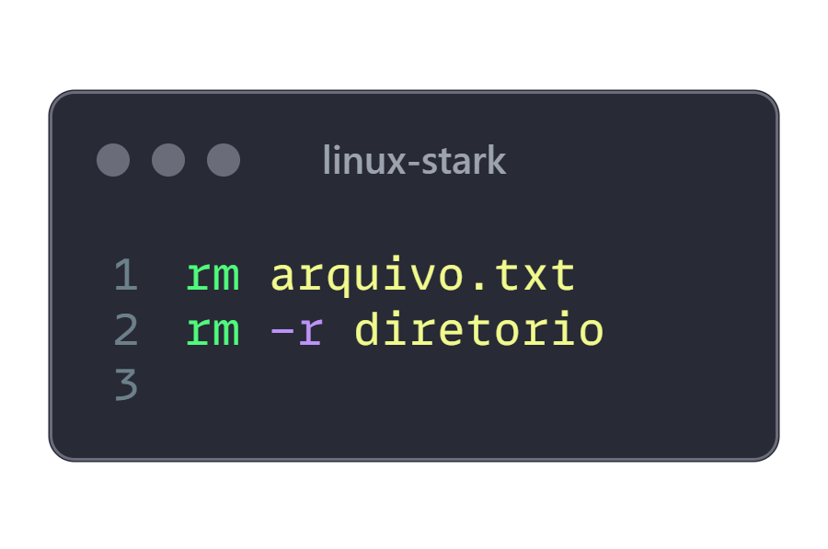
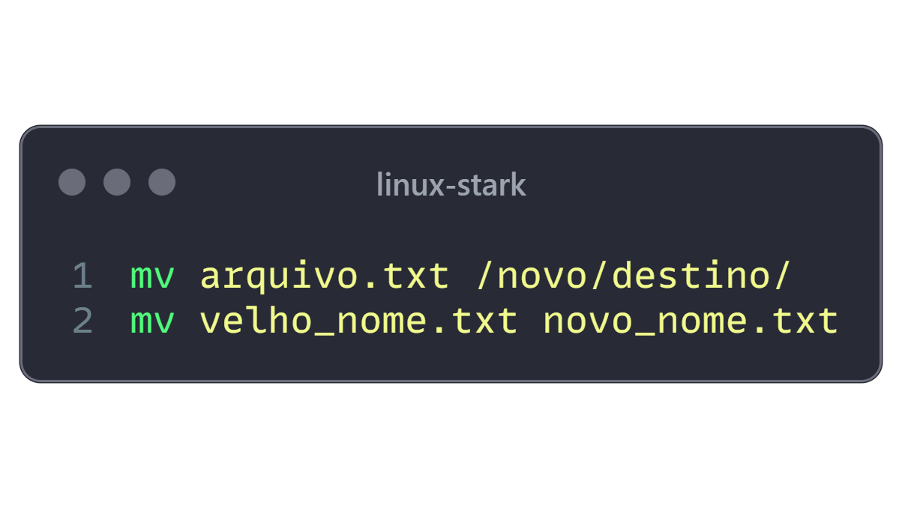
MANIPULANDO ARQUIVOS E DIRETÓRIOS
Criando Diretórios
Cria um novo diretório
Removendo Arquivos e Diretórios
1 - Remove o arquivo.
2 - Remove um diretório e seu conteúdo.
Copiando Arquivos e Diretórios
1 - Move o arquivo.
2 - Renomeia um arquivo ou diretório

Slide 8
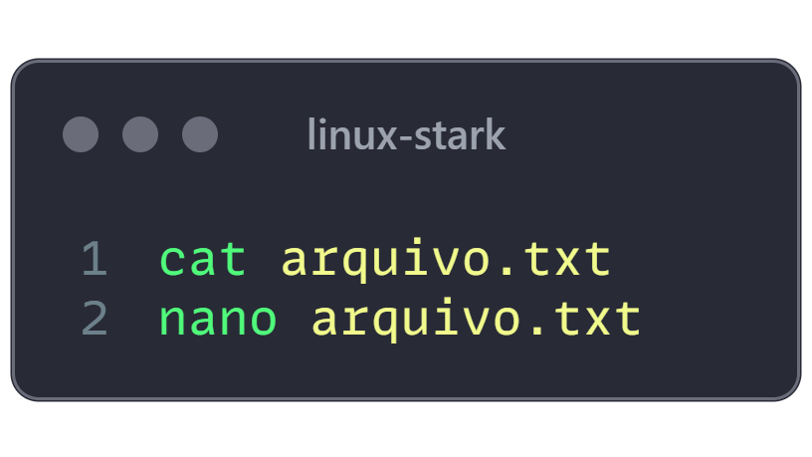
Manipulando Arquivos e Diretórios
Visualizando e Editando Arquivos
1 - O comando ‘cat’ exibe o conteúdo de arquivos.
2 - Use ‘nano’ ou ‘vim’ para editar arquivos no terminal.
Dica => O jed tem uma interface de menu suspenso que permite aos usuários executar ações sem digitar combinações ou comandos do teclado. *precisa ser instalado*

Slide 9
03
PERMISSÕES E PROPRIEDADE

Slide 10
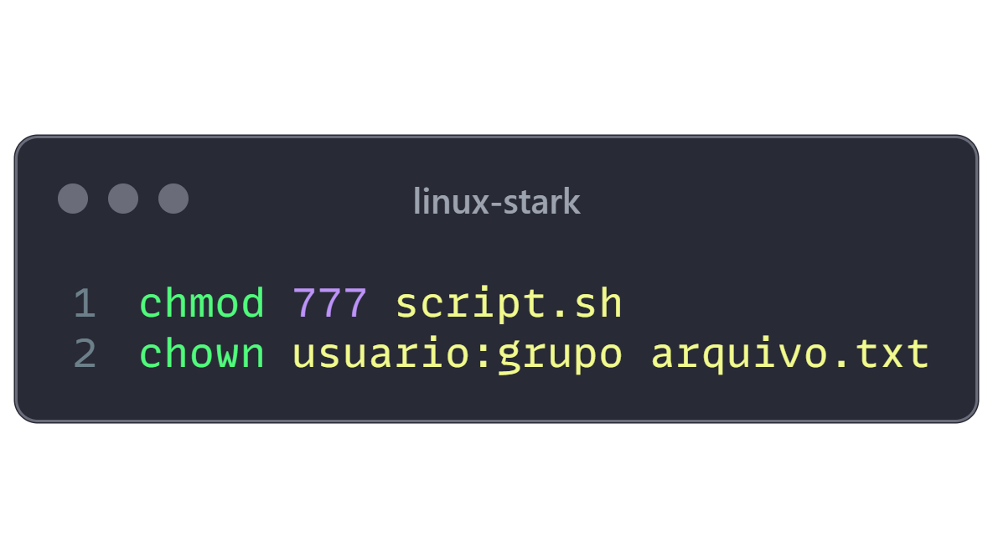
PERMISSÕES E PROPRIEDADE
Modificando Permissões
1 - Altere as permissões de arquivos e diretórios.
O comando chmod oferece suporte a várias opções, incluindo:
-c ou –changes exibe informações quando uma alteração é feita.
-f ou –silent suprime as mensagens de erro.
-v ou –verbose exibe um diagnóstico para cada arquivo processado.
2 - Mude o proprietário de arquivos ou diretórios.

Slide 11
04
REDE E GERENCIAMENTO DE PROCESSOS

Slide 12
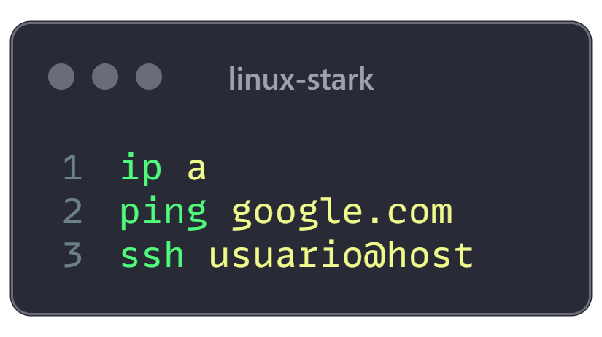
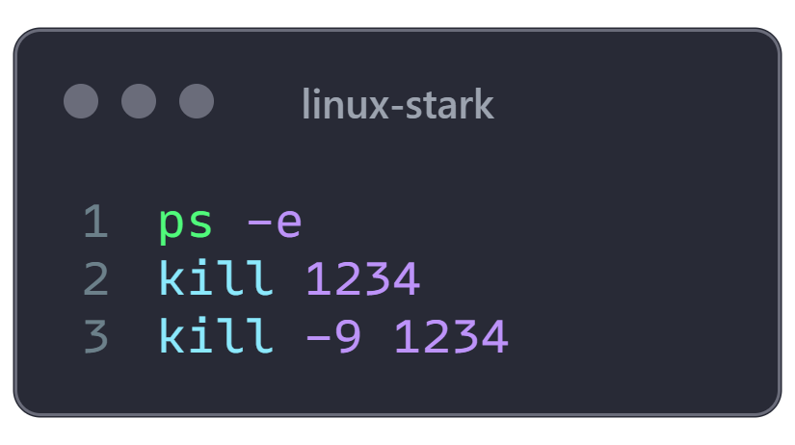
REDE E GERENCIAMENTO DE PROCESSOS
Configuração de Rede
1 - Para ver e configurar interfaces de rede.
2 - Verifique a conectividade com outro host.
3 - Acesse remotamente outro sistema Linux.
Gerenciamento de Processos
1 - Lista processos em execução.
2 - Encerrar o processo.
3 - Encerrar o processo forçadamente.

Slide 13
05
SISTEMA E INFORMAÇÕES

Slide 14
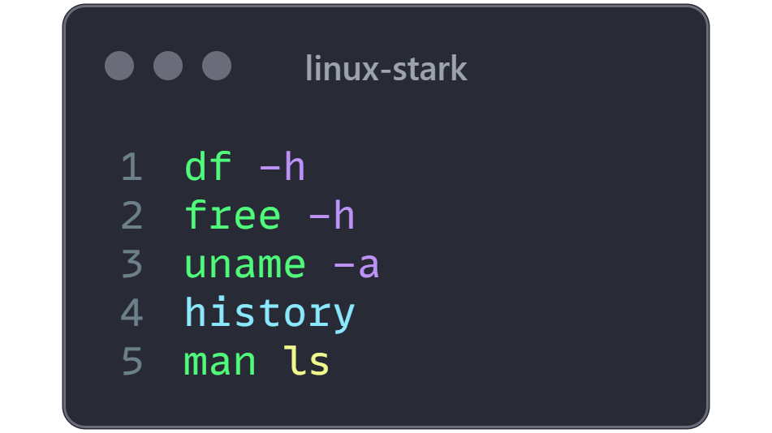
SISTEMA E INFORMAÇÕES
1 - Verifica o espaço disponível em disco.
2 - Verifica a memória livre e usada no sistema.
3 - Obtenha informações sobre o sistema.
4 - Veja o histórico de comandos utilizados.
5 - Acesse o manual de um comando específico.

Slide 15
06
DICAS

Slide 16
DICAS
Digite o comando clear para limpar a tela do Terminal.
Para copiar use Ctrl + Shift + C
Para colar use Ctrl + Shift + V
Pressione o botão Tab para ativar o preenchimento automático depois de digitar um comando com um argumento.
Use Ctrl + C para encerrar um comando em execução.
Pressione Ctrl + Z para pausar um comando em funcionamento.
Use Ctrl + S para congelar seu Terminal temporariamente.
Pressione Ctrl + Q para desfazer o congelamento do Terminal.
Use Ctrl + A para ir para o início da linha.
Pressione Ctrl + E para ir até o final da linha.
Ao executar vários comandos em uma única linha, use (;) para separá-los. Como alternativa, use && para permitir que o próximo comando seja executado somente se o anterior for bem-sucedido.

Slide 17
AGRADECIMENTOS

Slide 18


OBRIGADO POR LER ATÉ AQUI
Este Ebook foi criado com base na minha experiência de trabalho e estudos no campo do Linux. As imagens foram geradas com o auxílio da IA Leonardo.ai.
Neste guia, abordamos os comandos básicos do Linux, essenciais para navegação, manipulação de arquivos, gerenciamento de processos e redes. Com esses comandos, você estabelecerá uma base sólida para operar eficientemente no ambiente Linux. Pratique esses comandos regularmente e explore suas opções adicionais para aprofundar ainda mais seu conhecimento e habilidades.
https://github.com/2001marceloFerreira
https://www.linkedin.com/in/marcelo-ferreira-b7aa901b8/

